Slide 1




信息素养实践一
思维导图

Slide 2
目 录
思维导图发明
思维导图优势
思维导图应用
思维导图简介
思维导图工具

Slide 3

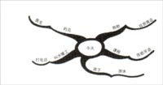
思维导图的发明
记笔记问题
寻求新笔记、思维方式

Slide 4
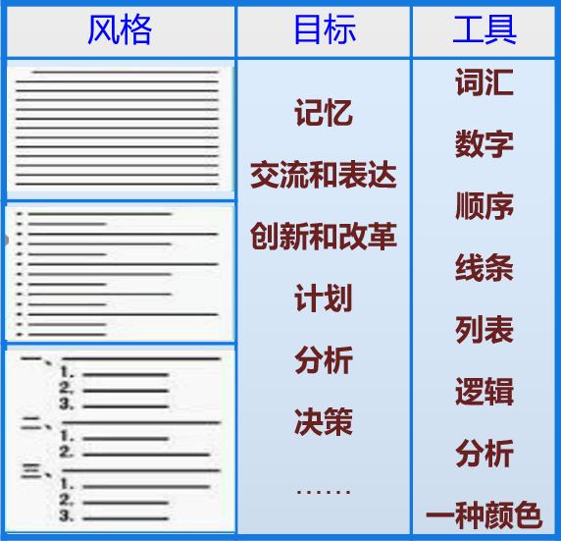
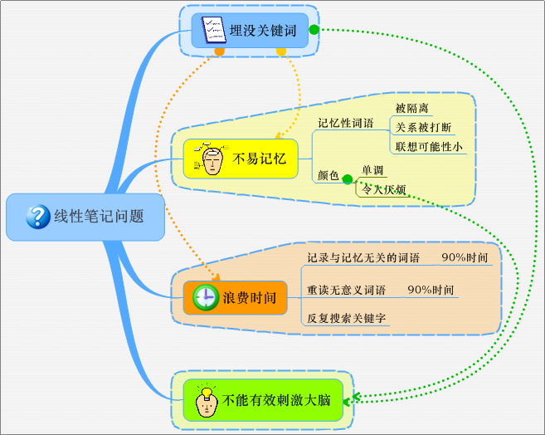
线性笔记及其问题
传统的笔记风格

Slide 5
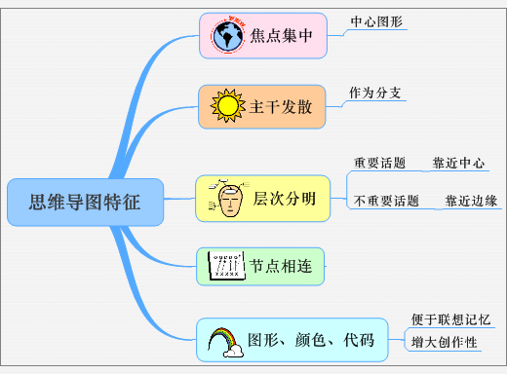
思维导图的优势
精力集中在关键知识点，
节省时间
顺应大脑的自然思维模式
激发右脑，便于联想和想象
成倍提高学习效率，增进理解和记忆能力

Slide 6
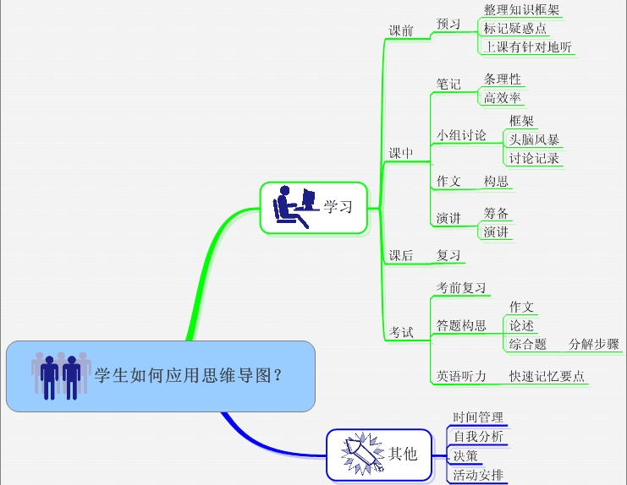
思维导图的应用

Slide 7
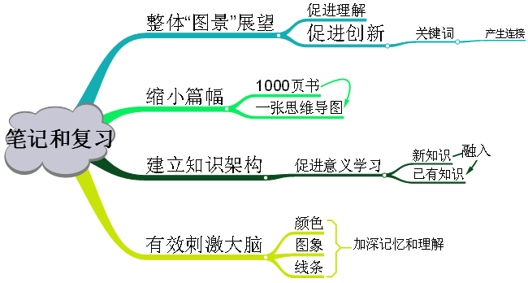
思维导图用于笔记&复习

Slide 8
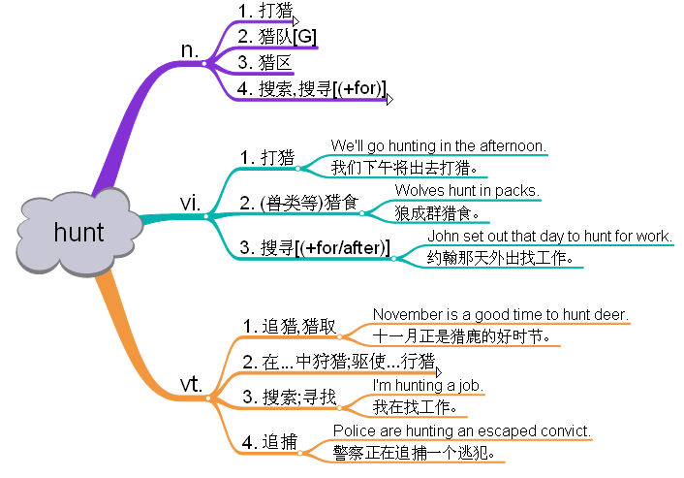
思维导图英文单词记忆

Slide 9
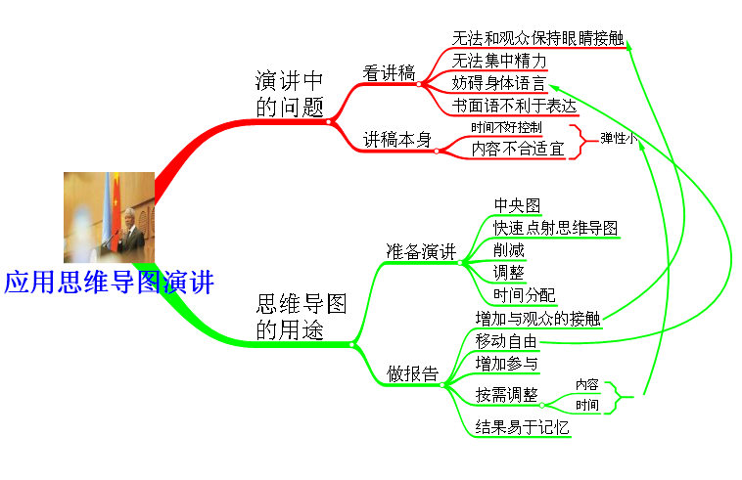
思维导图用于演讲

Slide 10
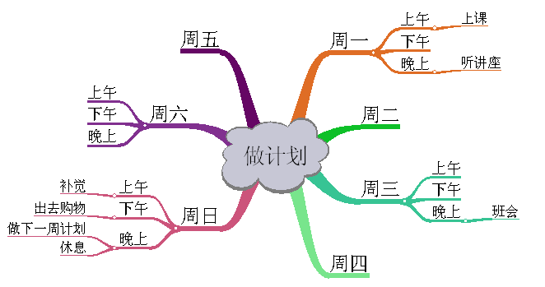
思维导图用于计划（第二代时间管理）

Slide 11
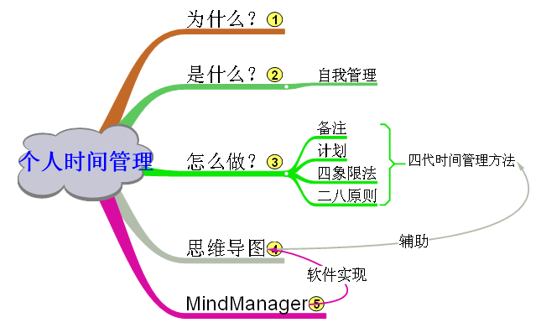
思维导图用于时间管理

Slide 12
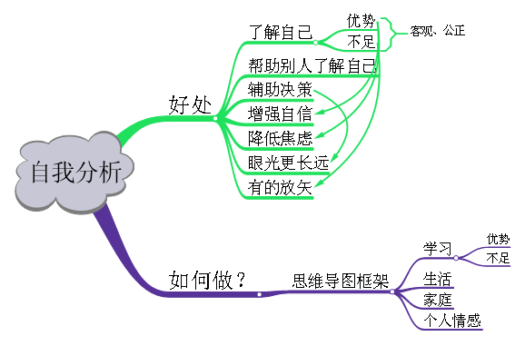
思维导图用于自我分析

Slide 13
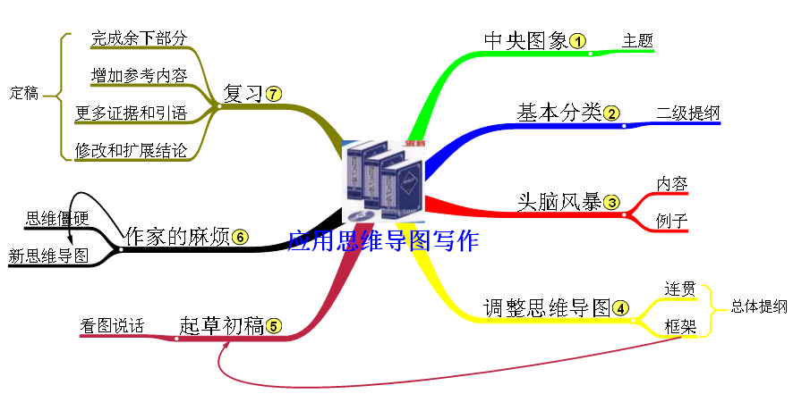
思维导图用于写作

Slide 14

思维导图简介
思维能够看得见
流程化
图形化
图谱化
清晰化
思考最大的敌人是复杂！
思考最大的障碍是混乱！

Slide 15

思维导图工具
在线作图
http://naotu.baidu.com/
https://www.processon.com/
工具软件
XMind
MindManager

Slide 16
Thanks

